Slide 1
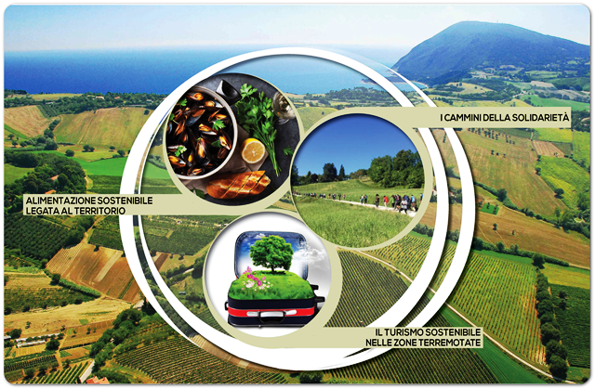
«Educazione allo sviluppo sostenibile: tra utopia e realtà»
27/02/2023 – CORSO FORMAZIONE CARITAS Parrocchia Buon Pastore
Ci siamo occupati molto della “natura del valore” ma non del “valore della natura”
A cura di D. Iannascoli

Slide 2
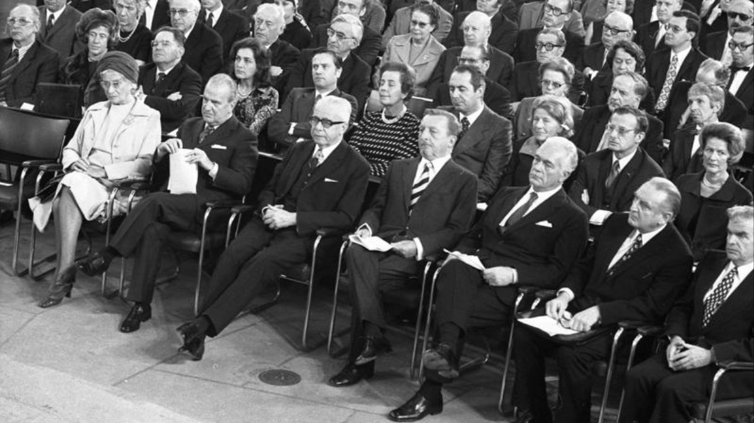
Premesse storiche: le tappe internazionali fondamentali.
1972 Club di Roma
(Forum di scienziati, economisti e capi di stato dei 5 continenti). Rapporto Meadows. Per la prima volta si afferma:
la crescita economica non può continuare indefinitamente, causa la limitata disponibilità di risorse del Pianeta.
Se prosegue il trend attualee
(crescita demografica/industrializzazione/ inquinamento/produzione cibo/ sfruttamento risorse). Entro i prossimi 100a., superati limiti di disponibilità risorse,
Contrari una buona parte di economisti: con la tecnologia si supereranno i problemi

Slide 3
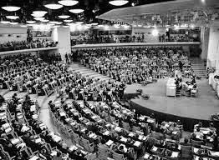
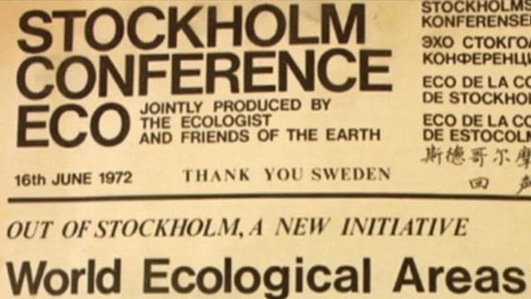
Giugno 1972 –Stoccolma: 1a Conferenza ONU su questi temi
Per la prima volta la tutela dell’ambiente parte integrante dello Sviluppo.
La terra un sistema chiuso
Crescita ed ecosistema di pari passo
"La Terra un capitale da preservare, nel porre un freno allo sfruttamento delle risorse non rinnovabili".

Slide 4
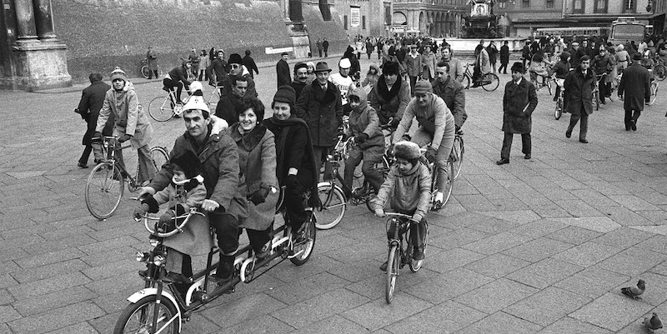
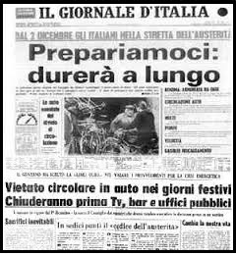
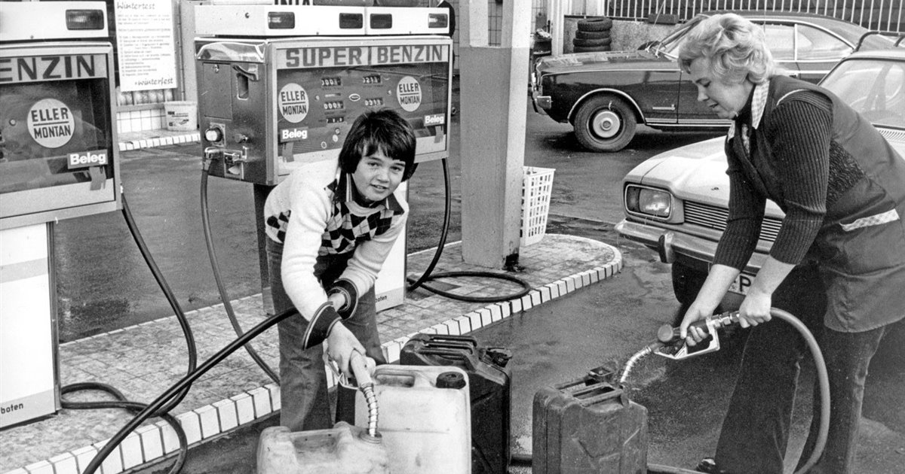
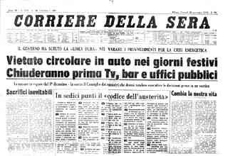
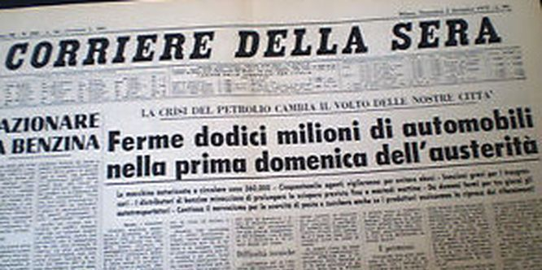
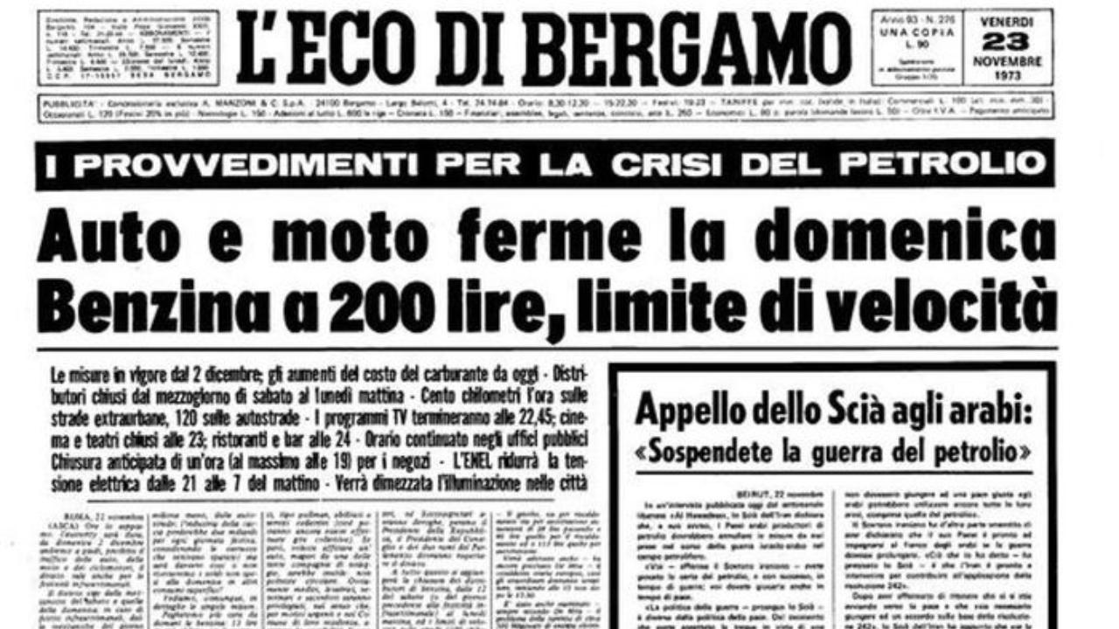
1973-1979 Due crisi petrolifere e politiche di austerità globali, rinfocolavano la discussione sull'uso delle rinnovabili, in alternativa ai combustibili fossili.

Slide 5
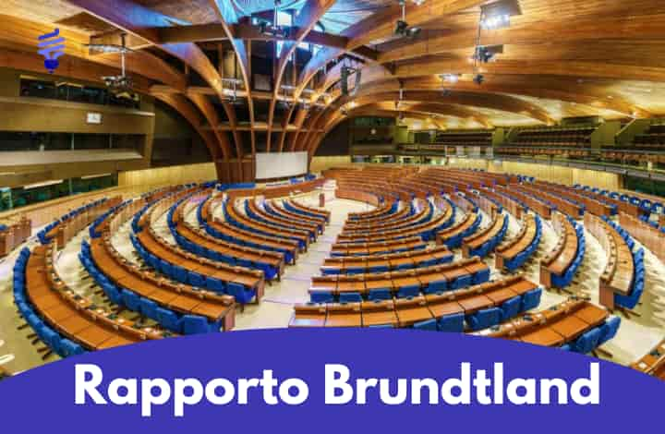
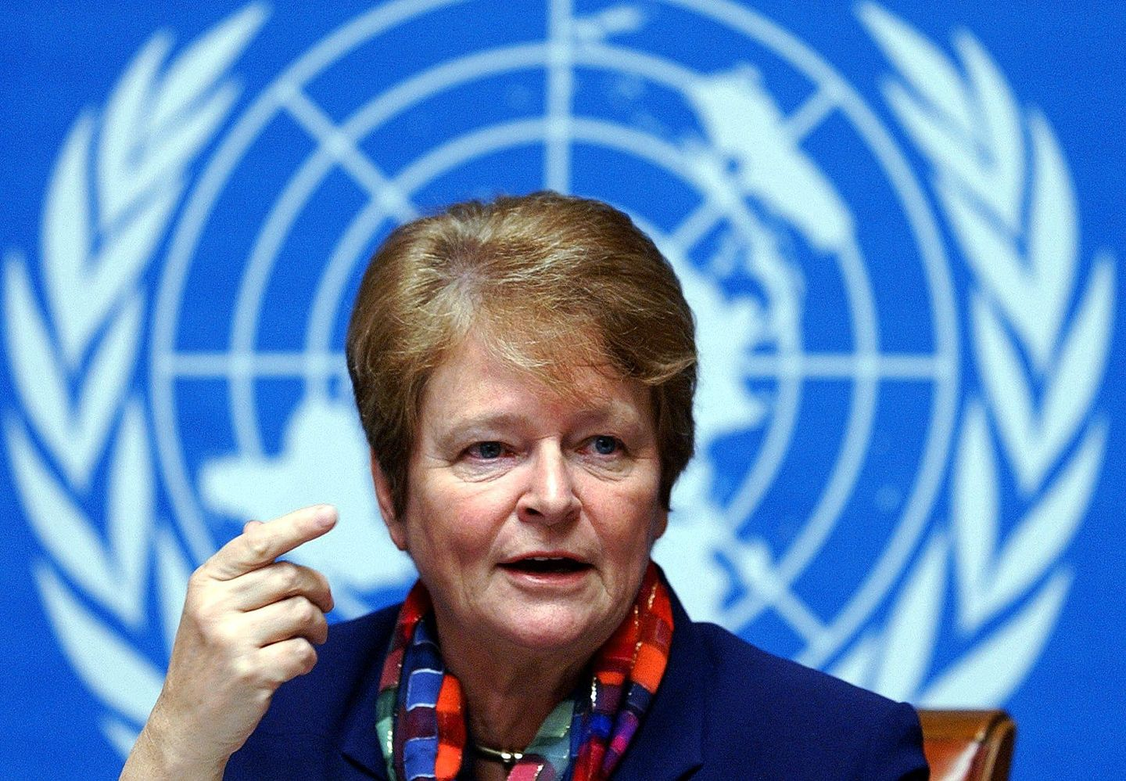
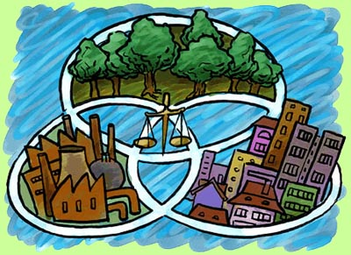
1987- Elaborazione di un’agenda globale per il cambiamento
analisi rapporto tra ambiente e sviluppo;
linee guida per azioni di intervento concrete
Prima definizione di «Sviluppo Sostenibile»
“processo di cambiamento nel quale l'utilizzo delle risorse del pianeta deve permettere alle stesse di potersi rigenerare in modo da fornire alle generazioni future lo stesso livello dei periodi precedenti”.

Slide 6
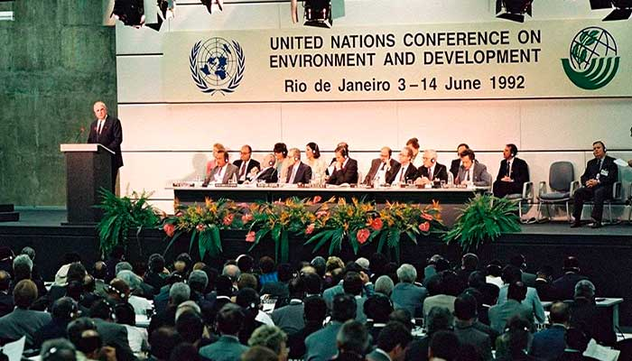
1992 - Rio de Janeiro, Summit della Terra
PRINCIPI
- P. di Equità fra generazioni,
- P. di Integrazione Ambientale, come strumento per lo sviluppo sostenibile;
P. Responsabilità comuni Stati, pur riconoscendo i differenti contributi al degrado ambientale globale;
P. di Precauzione: in caso di rischio di danno grave, non differire le misure per prevenirlo, anche se non c’è certezza scientifica;
P. di “chi inquina paga” in base al quale è l'inquinatore a dover sostenere il costo dell'inquinamento.
1a convenzione sulla Diversità Biologica e sui cambiamenti climatici,
Agenda 21, programma di azioni locali che coinvolgano la popolazione: «lo sviluppo sostenibile una prospettiva da perseguire per tutti i popoli del mondo, per invertire l’impatto negativo delle attività antropiche sull’ambiente».

Slide 7
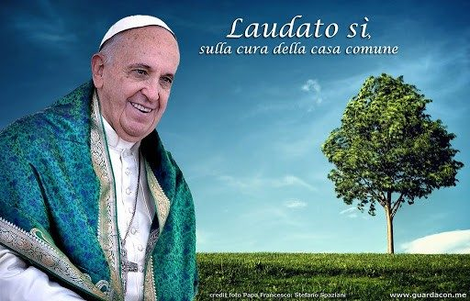
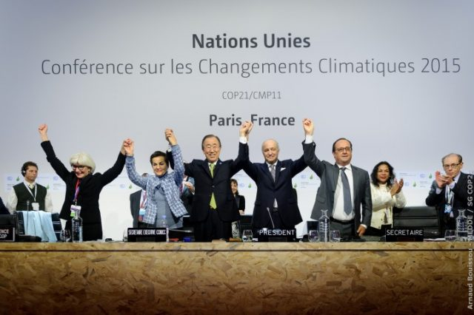
Il 2015 rappresenta un anno di forte impegno globale
Il 24 Maggio 2015: Enciclica Laudato Sì di Papa Francesco. Il tema della Custodia del Creato e la denuncia dei crimini umani contro l’ambiente, nel cuore della pastorale ecclesiale e dell’attenzione mondiale
Il 12 Dicembre 2015 Accordi di Parigi, Egida ONU
Almeno 55 paesi (55% emissioni globali di gas serra), concordano di mantenere sotto i 2°, limitandolo ad 1,5° La T. media globale.
Solo 19 hanno ratificato l’accordo e non ci sono i cosiddetti “grandi emettitori” (Cina, Stati Uniti e India). Il che rischia di vanificare i tentativi di invertire la tendenza

Slide 8
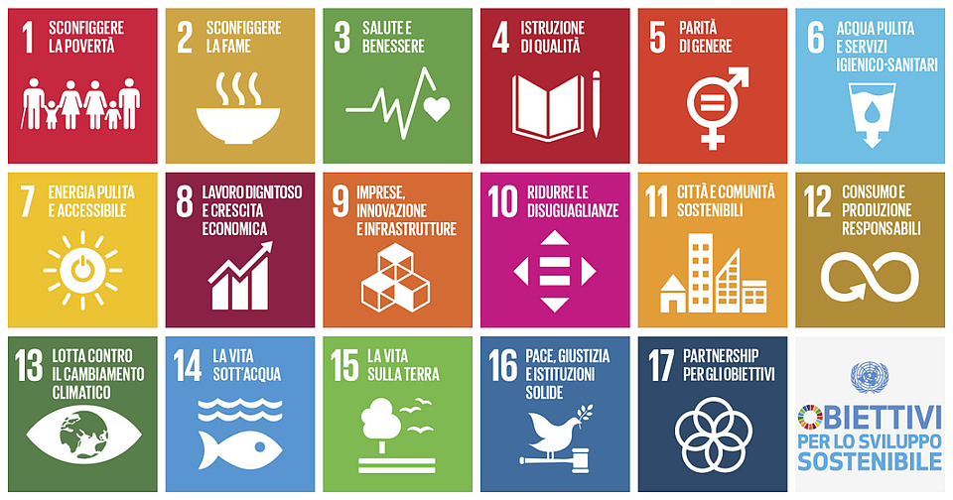
Settembre 2015,
“l’Agenda 2030 per lo Sviluppo Sostenibile.
193 Paesi membri dell’ONU. «Programma d’azione per le persone, il pianeta e la prosperità».
17 Obiettivi per lo Sviluppo Sostenibile (SDGs) 169 ‘target’ o traguardi, avviato all’inizio del 2016, con l’impegno di raggiungerli entro il 2030.
Rapporto del Segretario Generale dell’ONU:
Ricadute negative per molti aspetti sociali ed economici, dopo la Pandemia: redditi (Goal 1), cibo (Goal 2), servizi sanitari (Goal 3), educativi (Goal 4), violenza di genere (Goal 5), a ricadute sulle aree più povere (Goal 11) e sulle aree di conflitto (Goal 16).
Per l’Italia un primo studio condotto dalla Fondazione Mattei ha valutato già a maggio che gli obiettivi maggiormente interessati dall’emergenza sarebbero stati: il Goal 1, “Povertà zero”, il Goal 4, “Istruzione di qualità”, e primo fra tutti il Goal 8, “Lavoro dignitoso e crescita economica”, ma che in totale 13 su 17 sarebbero stati negativamente influenzati. Secondo Rapporto dell’ASVIS di ottobre, in Italia, per effetto della crisi, si sarebbe registrato un peggioramento per 9 dei 17 Obiettivi di sviluppo sostenibile.

Slide 9
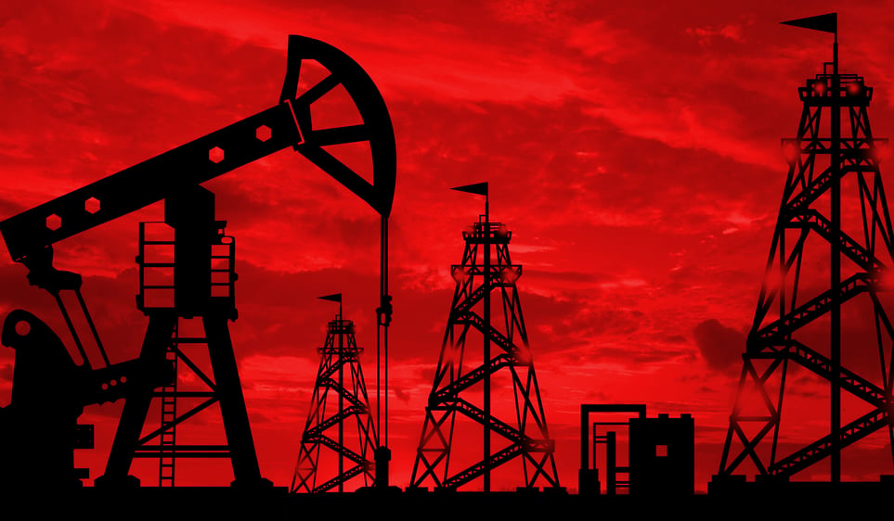
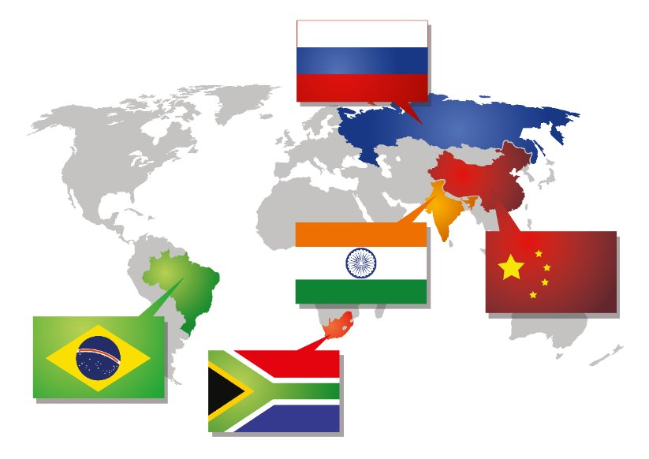
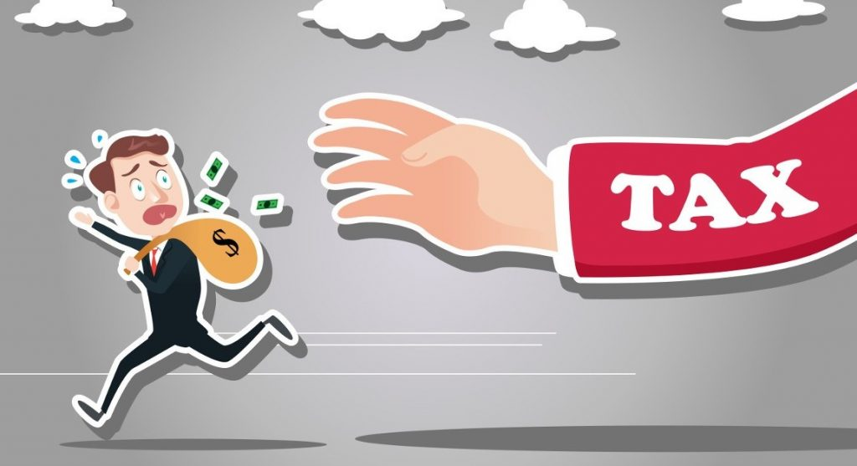
TUTTAVIA, nonostante innumerevoli vertici, rapporti sullo stato del Pianeta (ICPP ogni due anni, WWF, Grenpeace, Lega Ambiente, etc.), non oltre le nobili dichiarazioni di intenti.
interessi miliardari industria fossile;
ritrosia paesi emergenti che non hanno intenzione di limitare la propria crescita;
il “negazionismo” che rigetta il nesso tra attività umane e dissesto ambientale;
larghissime fasce di opinione pubblica, non disposta a sacrifici.

Slide 10
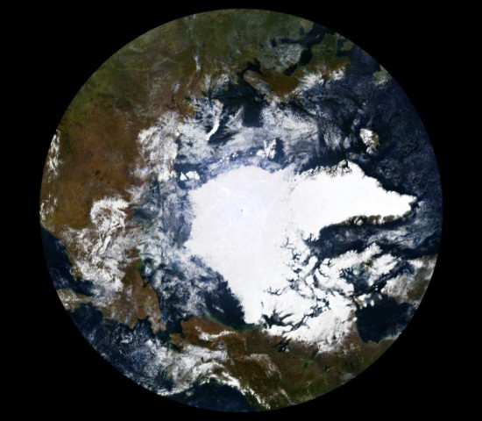
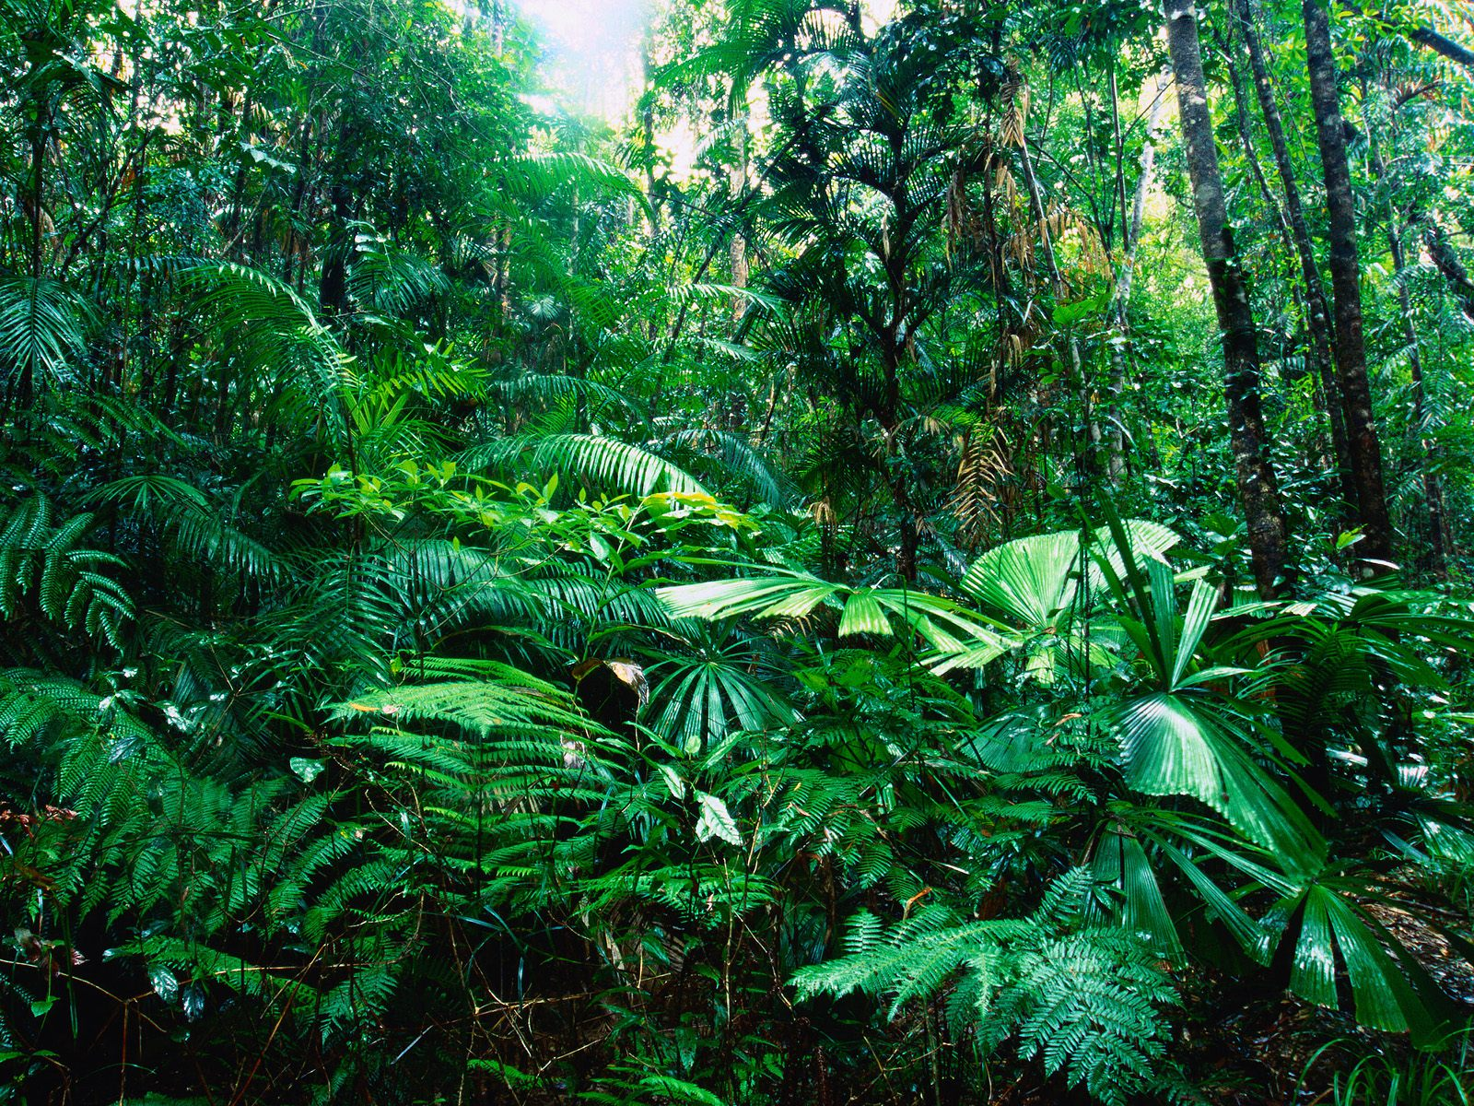
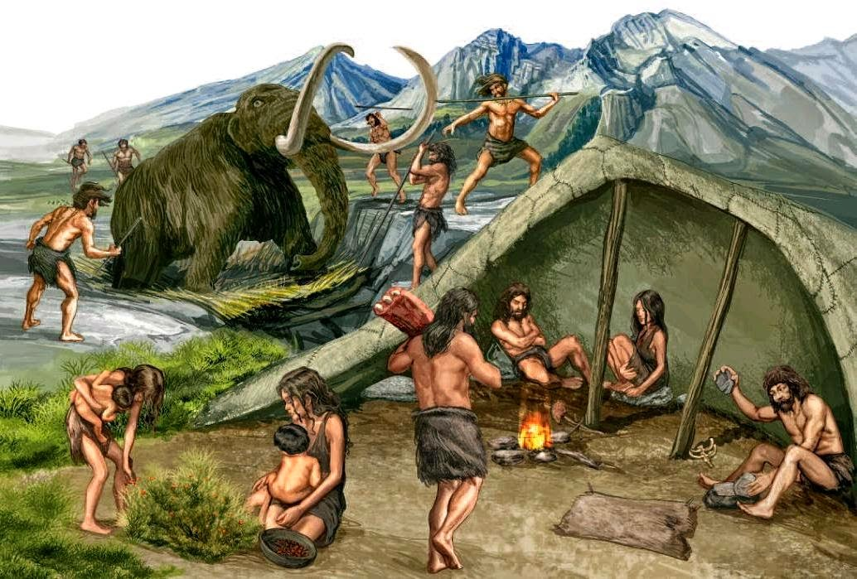
Il Contesto
esplosione della Natura in tutta la sua magnificenza:
clima mite, stabilizzazione calotte glaciali, moltitudine di foreste, abbondanza di specie viventi, stagioni che si succedevano in modo prevedibile.
Negli ultimi 10.000 a. era Geologica di particolare favore, conclusa l’ultima glaciazione. :
L’OLOCENE il nostro Giardino dell’Eden
Ideale per l’evoluzione dell' Homo Sapiens, in perfetta armonia con la Natura.

Slide 11
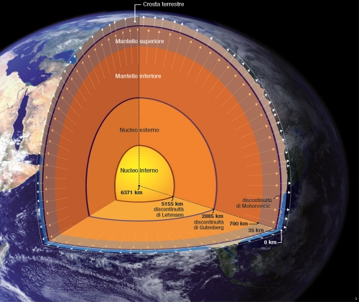
LA BIOSFERA
Lo spazio vitale entro cui si svolge la vita fin dai suoi primordi è di 20 km. Il raggio terrestre è di 6.300 Km

Slide 12
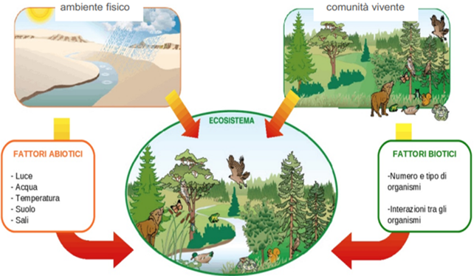
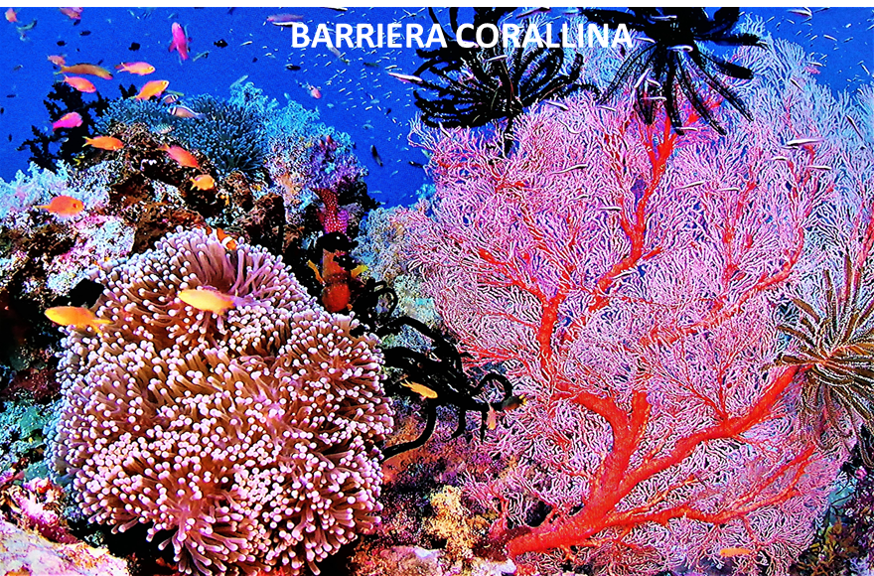
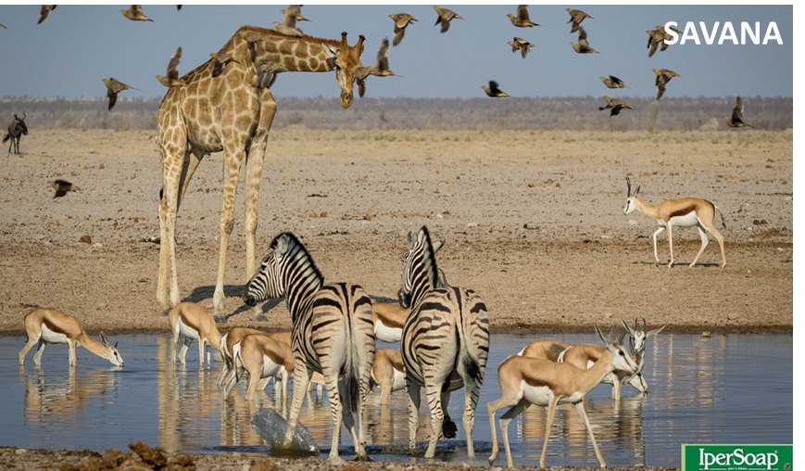
Organizzata in Ecosistemi o Unità Ecologiche
Complesse, autosufficienti in equilibrio dinamico
realizzando la “BIODIVERSITÀ” (varietà e diversità di miliardi e miliardi di forme di vita).

Slide 13
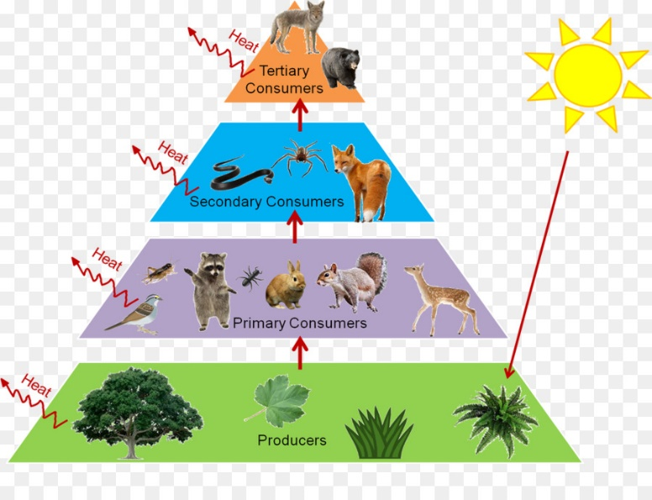
IN UN ECOSISTEMA NON ESISTONO RIFIUTI
Si definiscono «Servizi Ecosistemici»:
Nella Biosfera, costante trasferimento di energia da un organismo all’altro, dall’energia solare assorbita dalle piante
Cibo, Energia farmaci;
supporto alla vita (ciclo nutrienti => C/N/P/S);
regolazione (clima e maree, impollinazione);
resistenza ai disastri naturali;
Sviluppo economie locali.
La Catena della Vita o catena alimentare
Dalla fotosintesi clorofilliana delle piante (Produttori primari o autotrofi). ai consumatori primari e secondari fino ai DECOMPOSITORI (batteri e funghi, organismi saprofagi) che chiudono il ciclo.

Slide 14
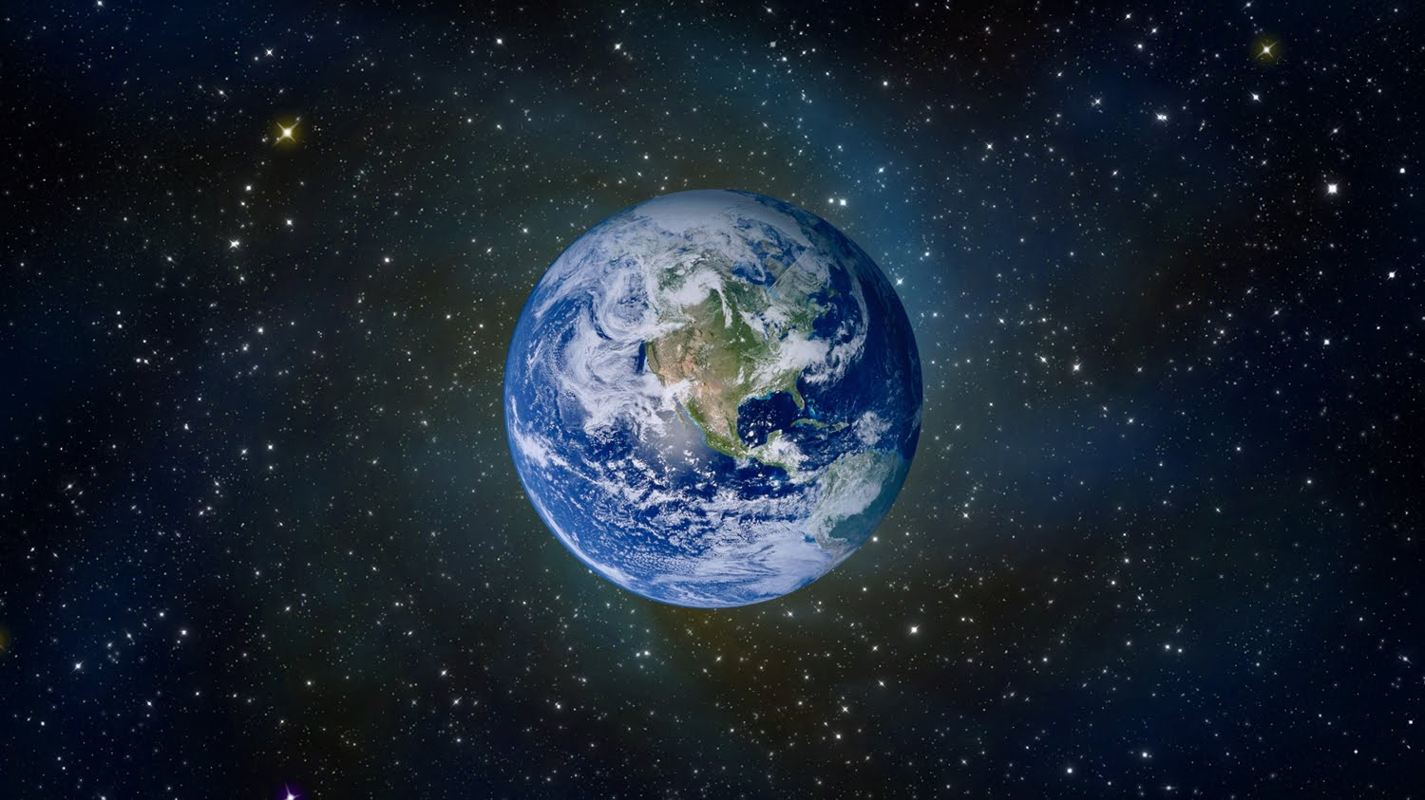
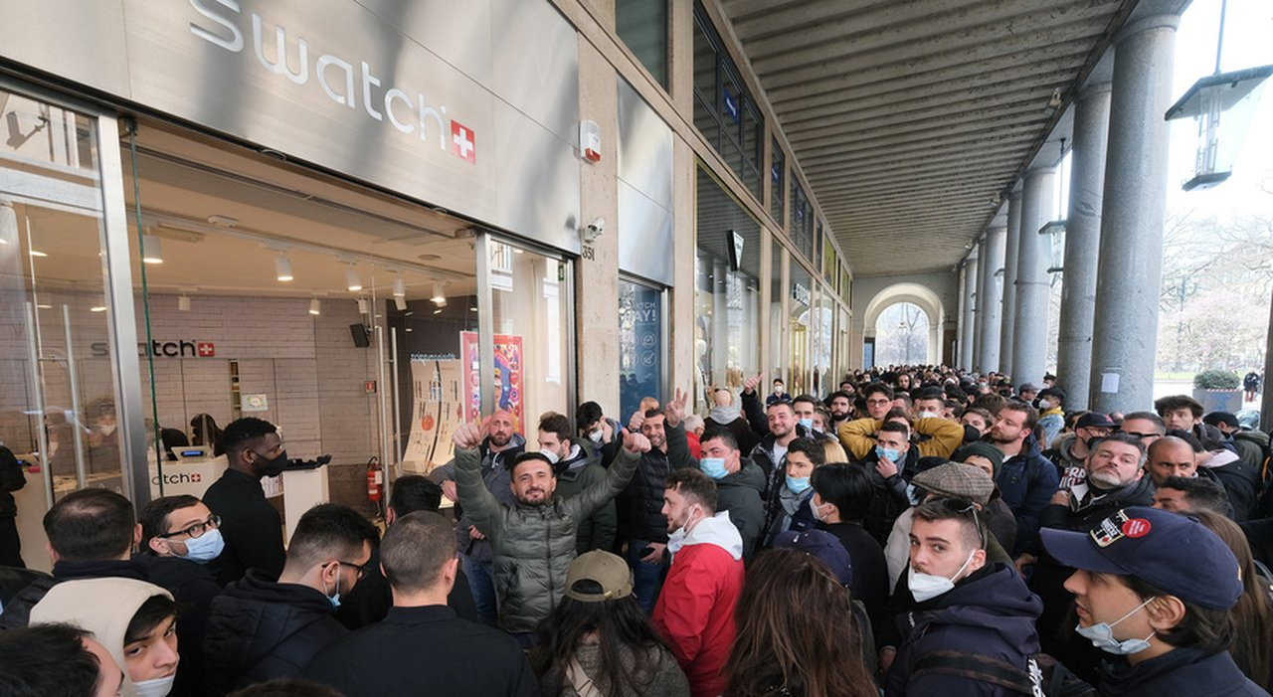
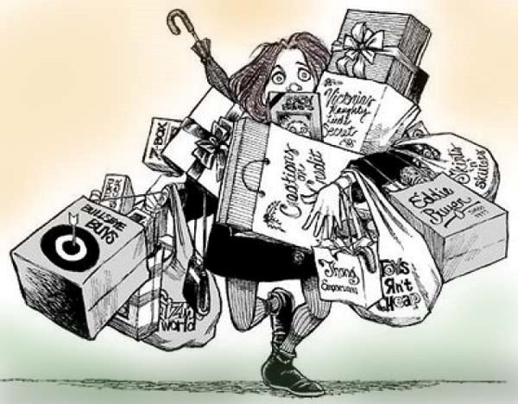
tre rivoluzioni industriali
Verso L’ ANTROPOCENE:
Rottura di un equilibrio =>
Ecosistemi prossimi al collasso.
Crescita demografica impetuosa, perseguimento esasperato di un
modello consumistico =>
Sfruttamento risorse naturali ben oltre le capacità di rigenerazione delle stesse.
ILLUSIONE: crescita economica infinita e risorse illimitate.
Per la prima volta, dopo migliaia di anni l’impatto sull’ambiente, non più legato a perturbazioni naturali, bensì alle azioni dell’uomo.

Slide 15
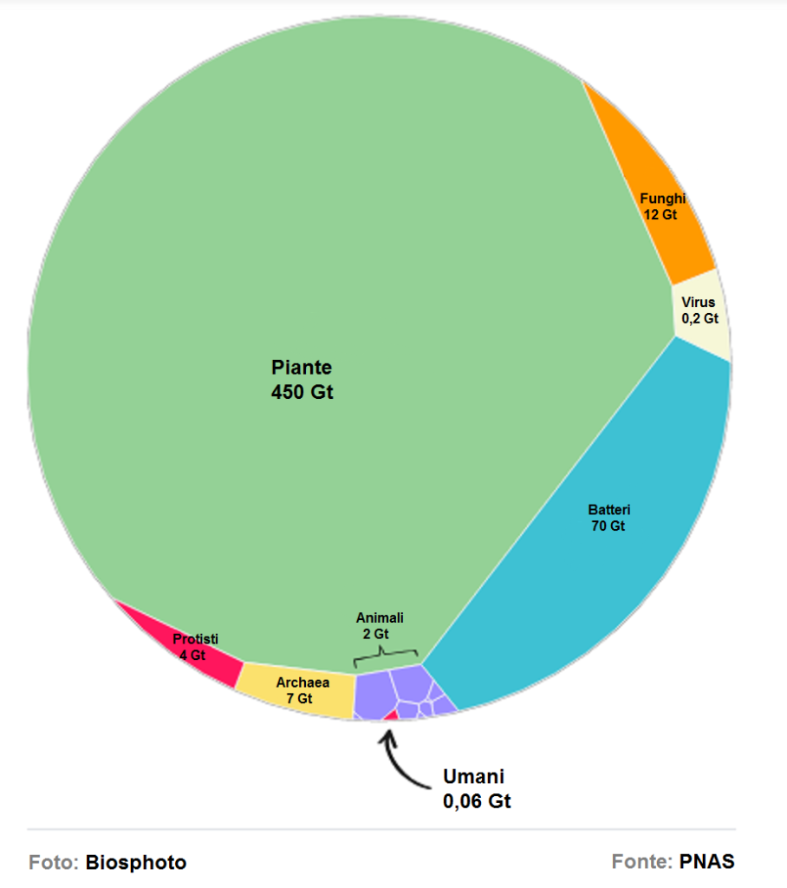
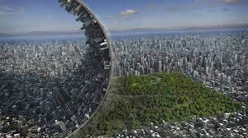
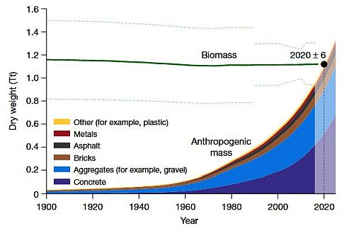
BIOMASSA DEL PIANETA:
l'insieme di organismi viventi
“MASSA ANTROPOGENICA”
Tutti i manufatti dell’uomo non ancora stati demoliti o fuori servizio (strade, edifici, dighe, cemento, metallo, mattoni, vetro, plastica).
Non comprende i rifiuti.
Nel 1900 la massa antropica, il 3% della biomassa, in 120 anni ha superato il 100%. Nel 2020 il peso dei manufatti umani ha superato il peso complessivo di tutti gli esseri viventi del pianeta.
Dalle 2 Teratonnellate iniziali, al valore del 2020 di 1 teratonnellate (1,1 trilioni di tonnellate o centodiecimila miliardi di tonnellate). A questo ritmo entro il 2040, potrebbe triplicare la biomassa "asciutta" della Terra (quella stimata, cioè, senza considerare il peso dell'acqua).

Slide 17
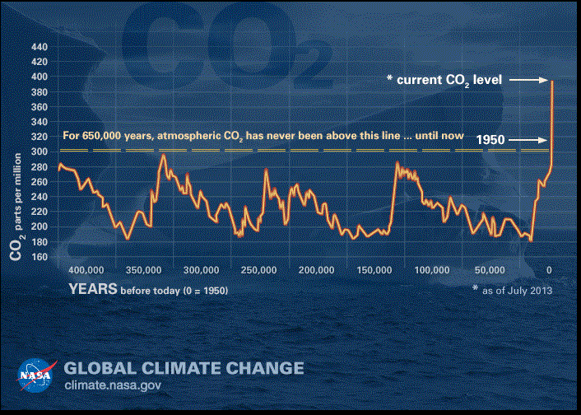
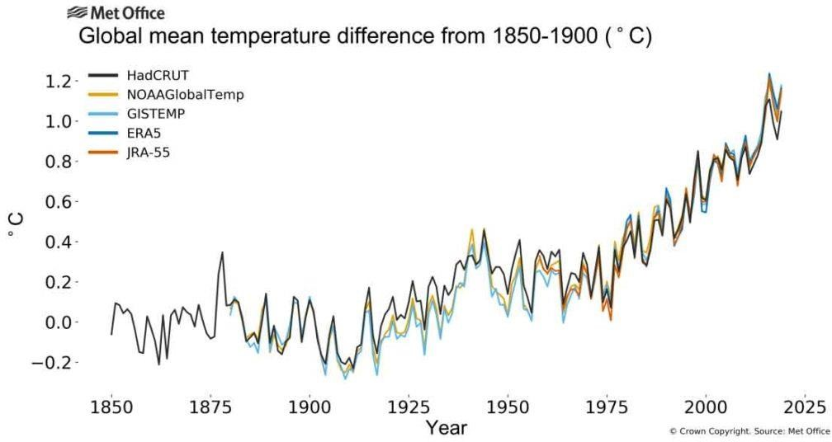
Industria Fossile: 35-40 miliardi di tonnellate l’anno di CO2
Surriscaldamento Climatico
M. Gabanelli e F. Gambarini
Ultimo decennio il più caldo di sempre,
Il 2019, il 2° a. più caldo dal 1850.
Gli ultimi 4 i più caldi di sempre, Aumento di 1,1° di T. globale. Limite di sicurezza 1,5° C. (Parigi 2015).

Slide 18
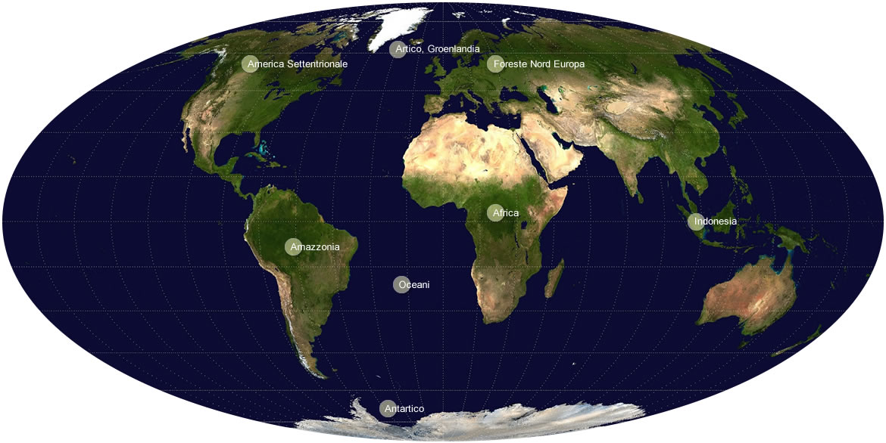
CONSUMO DI SUOLO: LE FORESTE tropicali, temperate e boreali ricoprono 1/3 della superficie terrestre mondiale.
- Habitat per l’80% delle specie animali, vegetali e microrganismi
- Importanti regolatori del clima globale (assorbimento CO2)
Protezione dei suoli:
le radici aumentano la resistenza e la tenuta dei suoli. Prevengono caduta massi o valanghe.
Di vitale importanza per molte comunità indigene
(beni, servizi e posti di lavoro per centinaia di milioni di persone nel mondo)

Slide 19
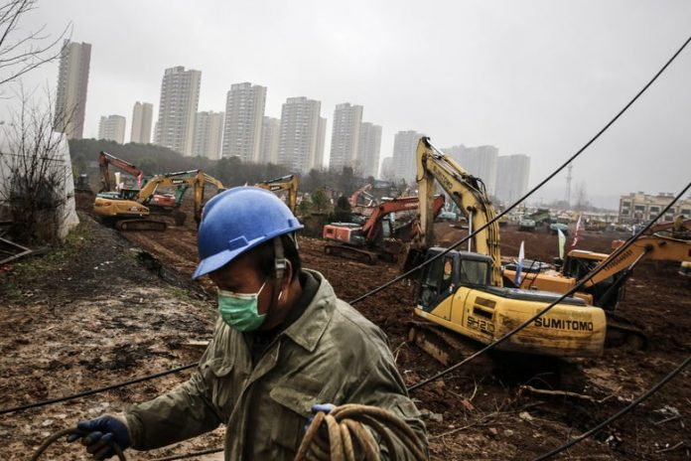
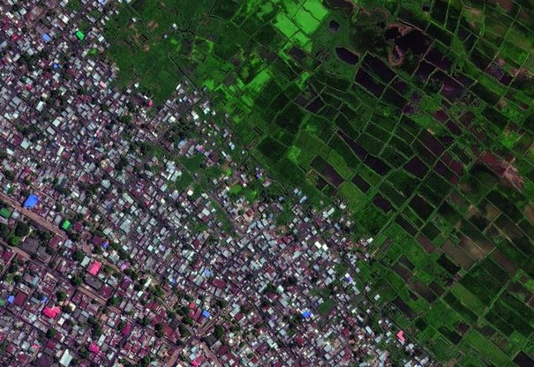
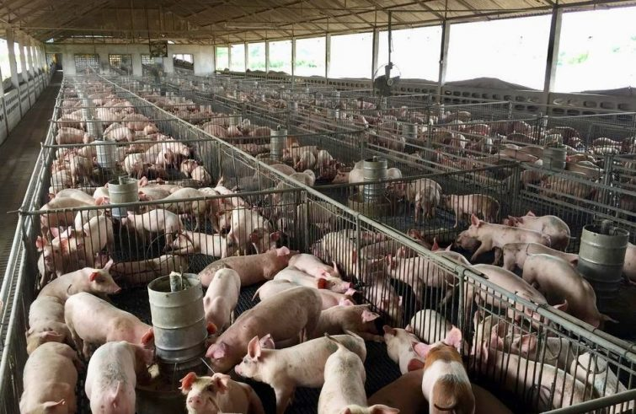
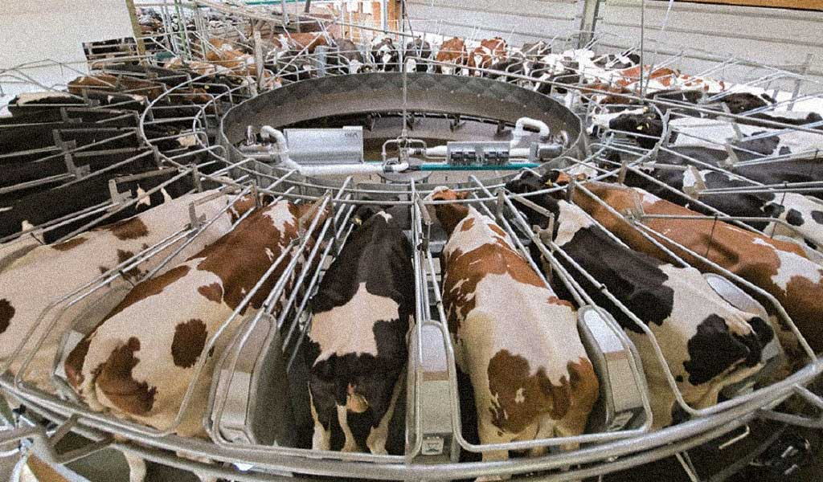
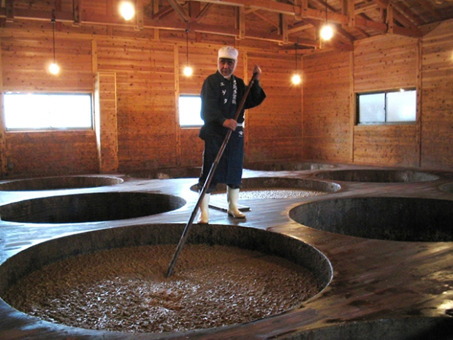
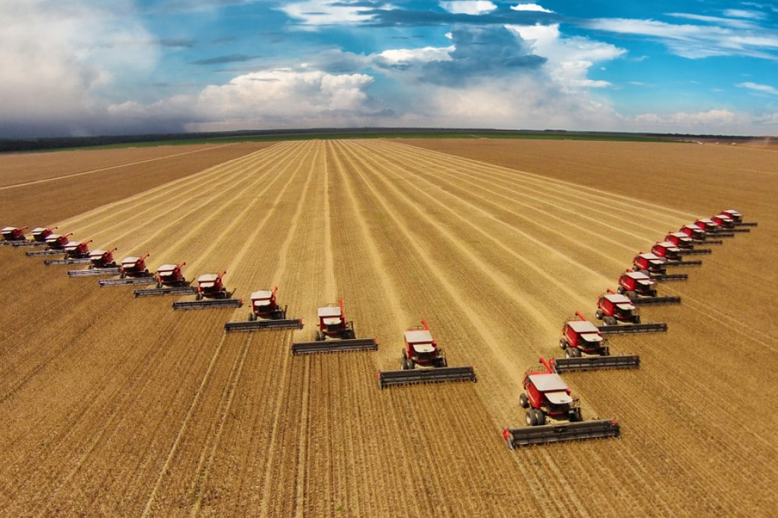
CAUSE PRINCIPALI:
Incremento aree urbane
Allevamenti intensivi
Produzione di soia (mangimi)
Oggi il 40% della foresta pluviale amazzonica ha già raggiunto il punto di non ritorno a causa di incendi e tagli incontrollati. La nostra responsabilità come consumatori è enorme.

Slide 20
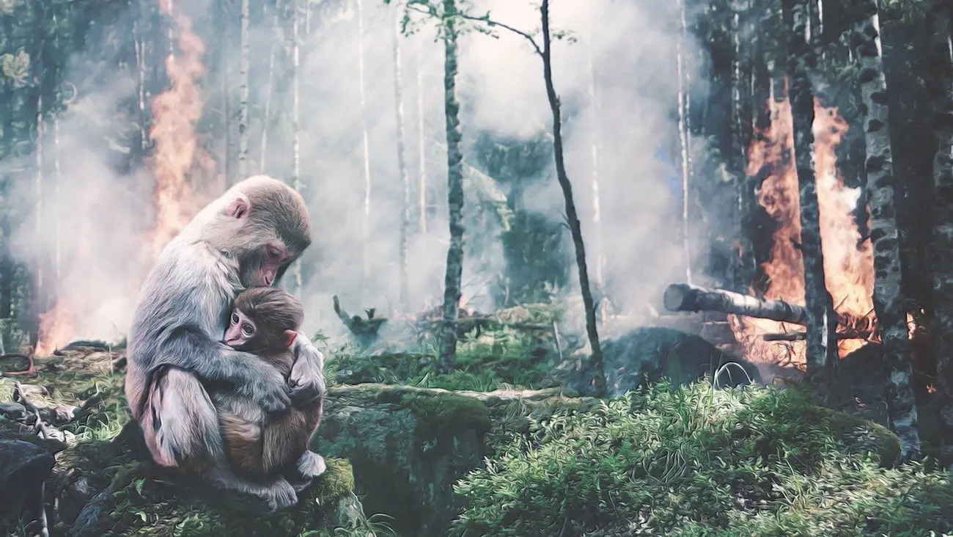
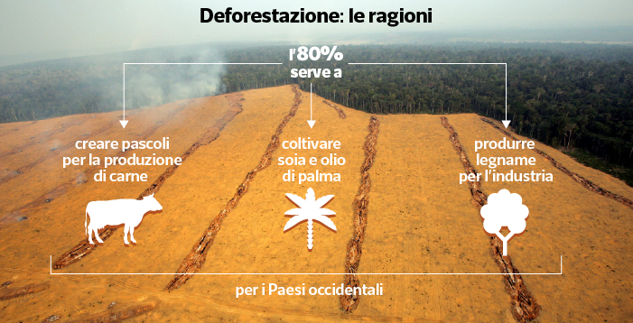
LE FORESTE: punto di non ritorno
Deforestazione incorporata nelle importazioni dei paesi europei.
Morte alberi = incremento emissioni Co2, raddoppiate in due decenni. Trend in crescita
Ultimi 30 a.: 420 milioni di ettari di terreni (quanto Unione Europea).
Circa 10 milioni di ettari di foresta in fumo/anno.
Importazioni UE: disboscamento di 3,5 milioni di ettari (1.807 milioni di tonn. di CO2, 40% emissioni/anno)
Nel 2017, l’Ue => 16% di deforestazione per commercio internazionale di materie prime.
RISCHIO: trasformazione foresta pluviale amazzonica in una savana ed in rapido divenire.
Germania: 43mila ettari /anno; Italia: quasi 36.000 ettari; Spagna, 33mila.
Italia: Caffè, Carni, Farina di Soia
Olio di palma, Cacao, Cuoio
Cina: 24%, U.S.A. 7%, Giappone 5% India (9%).
Stiamo “mangiando” le foreste del Pianeta, amplificando così gli impatti del cambiamento climatico.

Slide 21
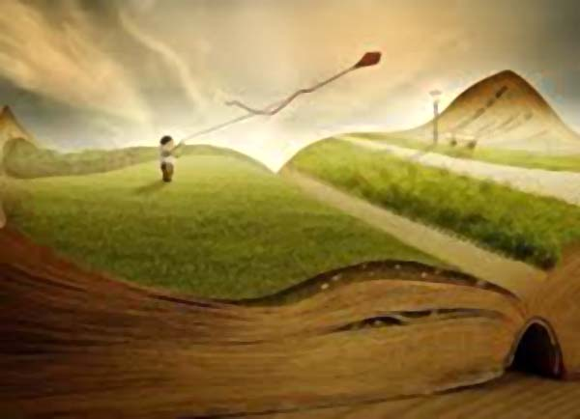
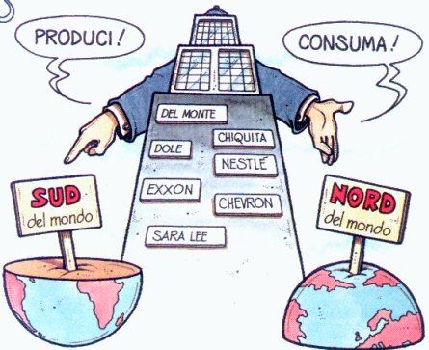
VERSO UNA NUOVA CONSAPEVOLEZZA
A) Stato di necessità: inflazione, crescita negativa, austerità
B) Conversione Ecologica, considerando la salvaguardia del pianeta un valore (scelta etica e/o spirituale)
MOTIVAZIONi ALLA BASE
1) Percorso di conoscenza:
a) Stato del pianeta
b) Impatto ambientale delle nostre azioni quotidiane ("impronta ecologica”).

Slide 22
“Vivere semplicemente, affinché gli altri possano semplicemente vivere” (Gandhi, 1940)
2) Prassi virtuose (Azioni di cambiamento)
Due le linee di condotta:
A) Consumo “Critico” B) Prassi domestiche
A) Consumo “critico”
Conoscere che l’impatto ambientale dei beni avviene per l’intero ciclo di vita (dalla produzione alla vendita), in termini di consumo di suolo, acque, energia, ridurre il consumo di carni rosse
Evitare il superfluo, chiedendosi se si ha effettivamente bisogno di quel bene, senza condizionamenti (mode, impulsi compulsivi, compensativi) ed eliminando gli sprechi.
Obiettivo: stile di vita più sobrio. NON privazione o austerità, BENSÌ, liberazione dal superfluo.

Slide 23
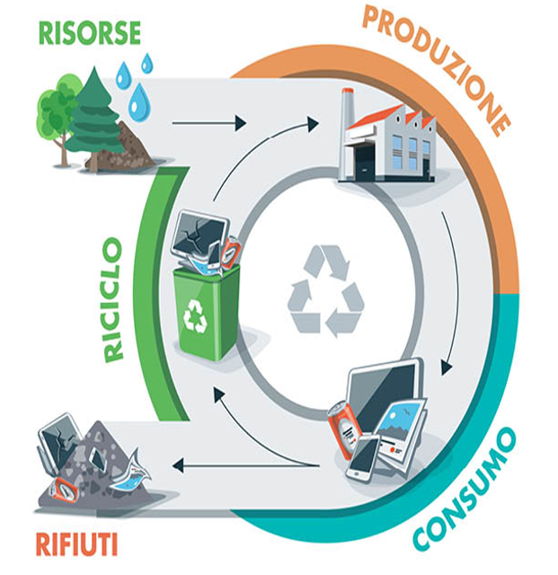
a) Lettura delle etichette. Cosa c’è dietro un prodotto (caratteristiche, provenienza, impatto ambientale). Non acquistare significa sanzionare le aziende
e) Evitare o moderare l’acquisto di prodotti “a rischio” di dipendenza. Ad esempio, gratta e vinci, alcool, tabacco, in quanto l’uso smodato comporta non solo ricadute sul singolo, ma genera costi sociali rilevanti per la collettività.
b) Riappropriarsi del proprio territorio
c) Acquisti responsabili
Prediligere prodotti confezionati con imballaggi riutilizzabili.
Valutare l’origine dei prodotti, la distanza tra luogo di produzione e consumo (prodotti a km 0).
Incentivate coltivazioni tradizionali e ogni possibile attività artigianale e manifatturiera in base alle specificità del territorio.
d) Economia circolare
Prolungare la vita dei beni, attraverso scambi e rigenerazione di prodotti usurati, attivando anche percorsi di Economia Circolare.

Slide 24
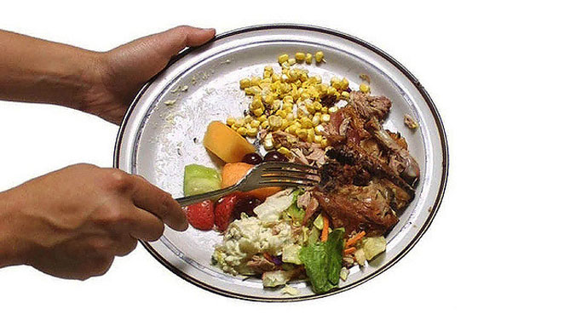
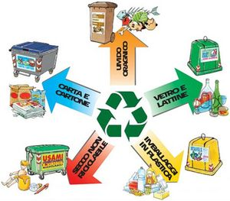
B) Prassi Domestiche
a) Ridurre gli sprechi
Conservare correttamente gli alimenti, ridurre le porzioni per evitare gli avanzi. Consumare meno acqua ed energia elettrica.
b) Porre attenzione alla raccolta differenziata
c) Curare le proprie “abitudini alimentari”: Dieta Mediterranea
d) Misure energetiche
e) Compostaggio domestico
f) Autoproduzione
g) Rigenerazione dei beni

Slide 25
GRAZIE PER L’ATTENZIONE

Slide 26
O
B
I
E
T
T
I
V
i
- raggiungimento di una migliore qualità della vita,
- prosperità crescente ed equa,
- livello ambientale non dannoso per l’uomo e le altre specie viventi,
- più equa accessibilità alle risorse.
da raggiungersi entro il 2000, previo inserimento nelle leggi nazionali, in convenzioni internazionali.
Apertura ad un Approccio multidimensionale:
Qualunque strategia deve tener conto degli aspetti ambientali economici e sociali”
=> Concetto di “Ecologia Integrale”.

Slide 27
CONSEGUENZE SURRISCALDAMENTO ACQUE: effetti interconnessi ed amplificanti
L'oceano globale si è riscaldato senza sosta dal 1970 e ha assorbito più del 90% del calore in eccesso nel sistema climatico.
EFFETTI
DIRETTI
1) FUSIONE GHIACCIAI
2) SURRISCALDAMENTO DIRETTO
3) ASSORBIMENTO
CO2
Liberazione Metano
Liberazione di CO2 (1.700 miliardi di T.)
Iperafflusso Acque Dolci
Acidificazione (abbassamento del Ph)
Espansione Termica
capacità di calcificazione esoscheletri marini.
+ Azoto (deflusso nutrienti agricoltura e allevamenti intensivi)=> deossigenaz.
Rallentamento
Corrente del Golfo
Livello dei mari
Deossigenazione
(Dal 1950 riduzione dell’1-2%)
Riduzione drastica Biodiversità
( di 5° => di 6-9 m.
Inabbissamento
Aree Costiere)
Dissoluzione
crostacei
Sbiancamento
Coralli
Estinzione organismi marini
Eventi Estremi: tifoni,
inondazioni, siccità
A cura di M. Iannascoli

